Slide 1
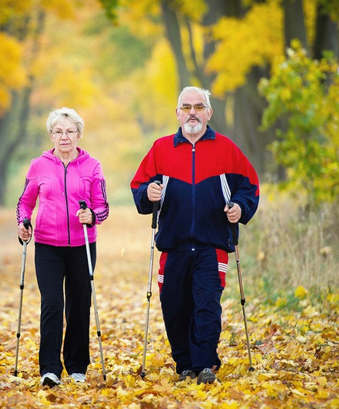
СКАНДИНАВСКАЯ ХОДЬБА ДЛЯ ПОЖИЛЫХ
ЛЮДЕЙ: 7 ОСНОВНЫХ ПРАВИЛ
Школа пожилого возраста
Направление «АКТИВНОЕ ДОЛГОЛЕТИЕ»
ПРЕПОДАВАТЕЛЬ
Специалист по социальной работе
Миронова Татьяна валентиновна

Slide 2
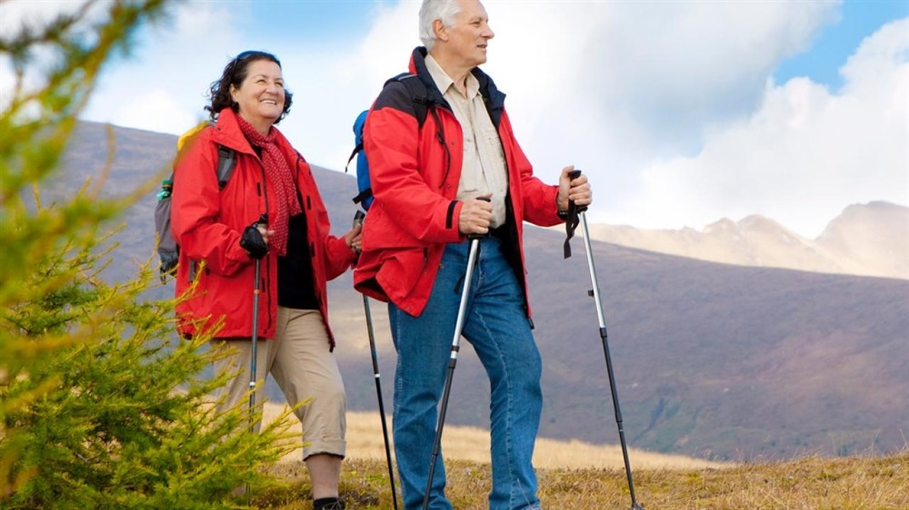
Вы приняли решение научиться скандинавской ходьбе
с палками. Давайте составим алгоритм, которому будем сле-
доватьдля получения результата.
1 Какой объем занятий скандинавской ходьбой нужен
в неделю для пожилого человека? Частота тренировок зави-
сит от цели. Для профилактики достаточно одного часа в день
либо три раза в день по 30 минут. При наличии серьезных
заболеваний – дважды в неделю по 15 минут. В зависимости
от самочувствия длительность занятия можно увеличить или
уменьшить. Главное правило – прогулки должны проходить
легко, без боли и ухудшения здоровья.
2 Нужна ли разминка? Обязательно, особенно для пожи-
лых, необходимо подготовить мышцы несложными упражне-
ниями. Например, повторите каждое упражнение по 4–8 раз.
•Встаньте прямо. Возьмите палку за концы и медленно
наклоняйтесь вправо и влево, держа палку над головой.
Движение на гибкость само по себе очень полезно пожилым людям.
•Выставьте вперед правую ногу. Отведите руки назад, на-
клоняясь вперед; вытяните руки вперед, отклонившись назад.
Поменяйте ногу и повторите упражнение.
•Приседания с упором на палки от 3 до 15 раз. Руки слег-
ка отведены назад.
•Согните ногу в колене, захватите ее за лодыжку, подтяните,
насколько это возможно, к ягодичной мышце на 10–15 секунд.
Другой рукой держитесь либо обопритесь на палку.

Slide 3
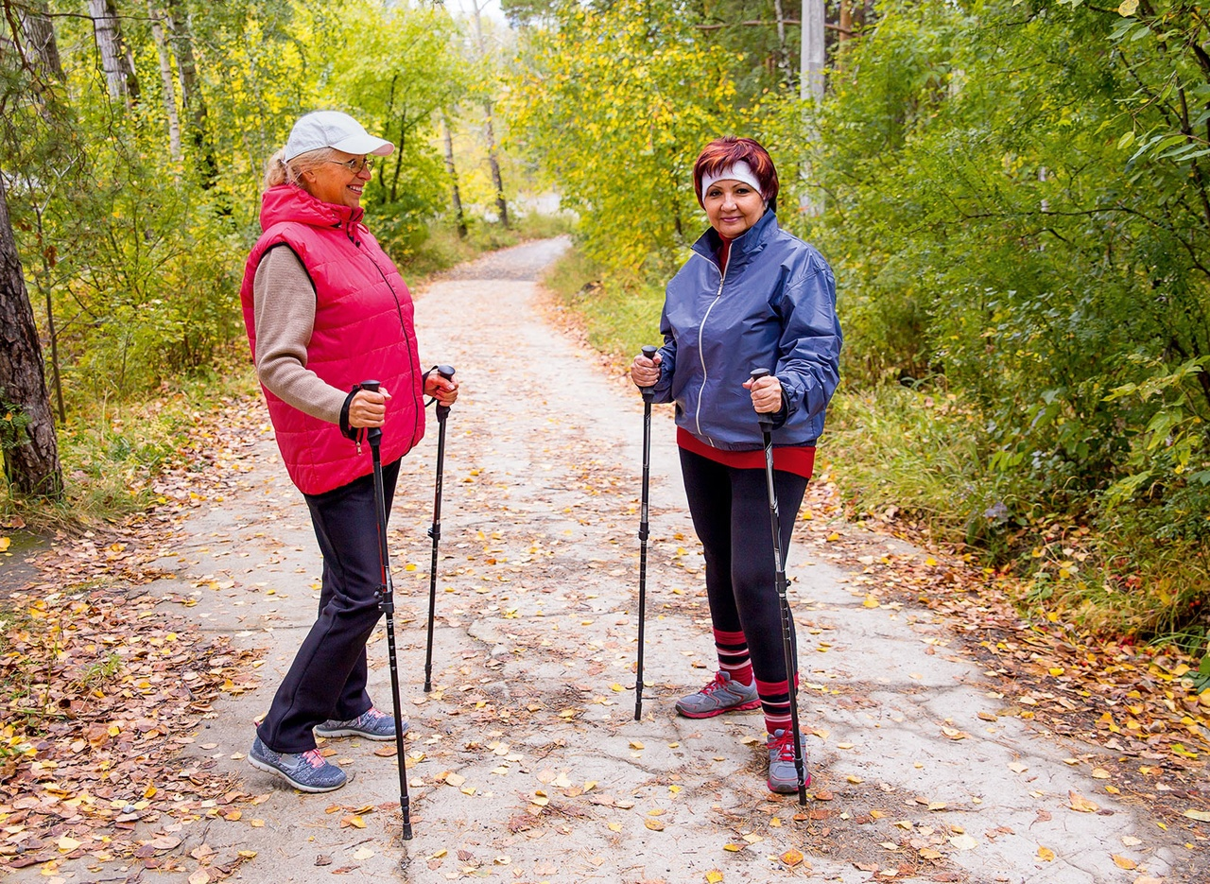
•Упритесь о палки, кото-
рые стоят перед вами, держите
спину ровно. Вытяните правую
ногу вперед, поставьте ее на
пятку. Другую согните в колене,
сделайте небольшое приседа-
ние, задержитесь на 15 секунд.
Повторите с другой ноги. Это
упражнение желательно выпол-
нять с подстраховкой, попроси-
те помочь родных, знакомых.
•Отведите руки с палками плавно и осторожно назад че-
рез стороны, напрягите мышцы.
•Поставьте палки впереди так, чтобы при наклоне ваши
руки оставались прямыми. Опираясь на палки вытянутыми
руками, прогните спину. Это упражнение пожилой человек
может выполнять и во время отдыха при занятии скандина-
вской ходьбой.
•Согнув в локте правую руку, закидываем палку за спину.
Перехватываем ее снизу левой рукой. Правая рука медленно
тянет палку вверх, пока левая внизу не почувствует натяжения.
Все упражнения выполняются в спокойном темпе, с посте-
пенно возрастающей амплитудой, вовлечением в работу сна-
чала мелких мышц, а затем и более крупных мышечных групп.
В разминочной фазе не выполняют силовые упражнения, так
как они вызывают состояние утомления.

Slide 4
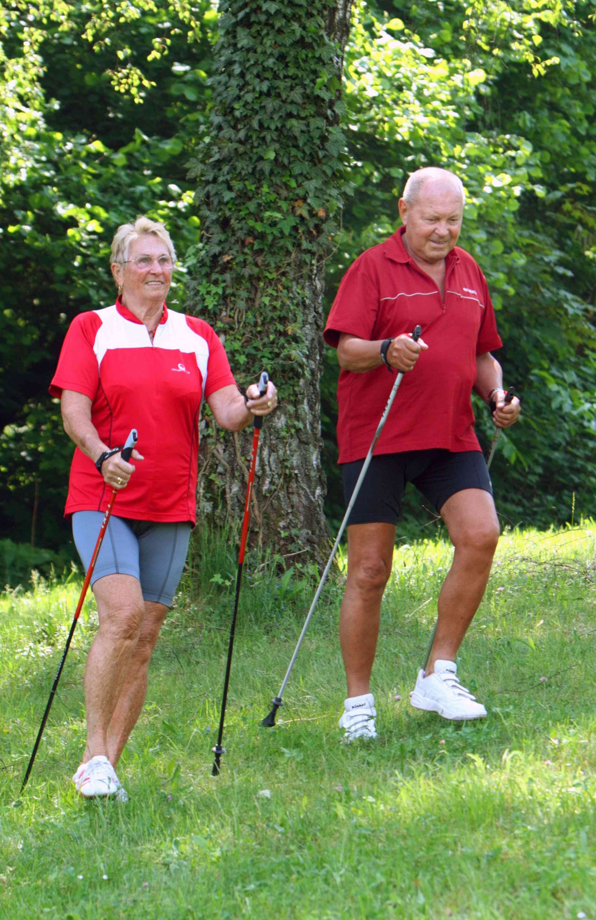
Данные упражнения выполняйте осторожно, в силу своих
возможностей.
3 Подготовка к скандинавской тренировке проведена,
крепления проверили, установили ремни на нужную длину.
4 Каковы правила дыхания? Здесь свобода выбора за
вами. Дышите так, как вам комфортно, носом или ртом.
5 После интенсивной ходьбы свободно вздохните, потя-
нитесь всем телом, почувствуйте приятную усталость, радость
от знакомства со скандинавской терапией. Окончание трени-
ровки можно сочетать с принятием горячей ванны для рас-
слабления мышц. Любители сауны могут совместить полезное
с приятным. Прогревание необходимо пожилому человеку,
чтобы не болели мышцы.
6 Как совместить скандинавскую ходьбу и питьевой
режим? В зависимости от ваших привычек воду можно пить
до, во время и после занятия. Для предотвращения обезвожи-
вания не употребляйте кофе. Примерно за 2 часа до ходьбы
выпейте пол-литра воды. В течение первого часа после окон-
чания тренировки выпейте столько, сколько нужно организму.
Некоторые пожилые люди предпочитают брать с собой бутыл-
ку с водой в легком рюкзачке.
7 Как организовать питание до начала скандинавской
ходьбы? Принимать пищу (жиры и белки) перед тренировкой,
как и перед любыми интенсивными упражнениями, можно не
позднее 3–4 часов до выхода. Если ваш завтрак был легким
(йогурт, каши на воде, нежирный сыр), выходить можно уже
через час.

Slide 5

БУДЬТЕ
АКТИВНЫ И здоровЫ!
Информацию подготовила специалист по социальной работе Миронова Татьяна Валентиновна
(участок № 1)
(в работе были использованы материалы всемирной сети Интернет: https://mgbsmp.ru)

